Slide 1
基于SVD的协同过滤菜品推荐系统
——具有推荐功能的外卖网页设计与实现
冯玥 2013210325
任海霞 2013210391

Slide 2
需求分析
现行的外卖网站仅仅对不同的商家或不同的菜品类别进行了分类，并没有对已有的用户数据进行分析，找出用户可能喜欢的菜品并推荐给用户，这样用户在点餐时经常会寻找很久也找不到合适的菜品。
根据同学中的调查显示，大家在点外卖时很多时候更倾向于选择之前购买过的菜品或店家，于是“购买过的菜品”这一选项引起了我们的重视。现行的外卖软件中有历史纪录再来一单的选项，但是入口较为隐蔽，不能做到简洁直观。

Slide 3
系统概述
不同用户以不同身份登陆，系统调取用户已经购买过的菜品及评分记录，输入到推荐算法中，运行程序计算出该用户未购买过并可能会喜爱的菜品前三名，为该用户推荐。
用户在网页前端可以对菜品消费情况进行查看，分为<推荐的菜品>，<已经购买过的菜品>和<其他菜品>三部分，并可进行点菜评分操作。
用户对菜品的评分和算法得出的推荐菜品存储在MySQL数据库中，便于前台显示和后端程序的调用。用户未做出评价的菜品评分默认为0 。
根据用户最新的消费情况和菜品评分，更新推荐菜品。

Slide 4
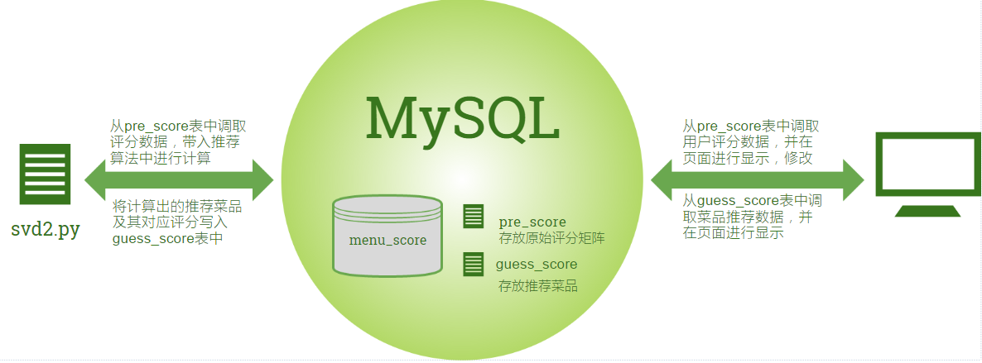
设计实现

Slide 5
数据挖掘算法的实现
协同过滤（collaborative filtering）
对某个用户喜欢的菜品进行推荐：
推荐引擎发现一个菜品该用户没有购买过——计算该菜品和用户已购买过的菜品的相似度——如果相似度很高，推荐算法就会认为该用户可能会喜欢该菜品。
P.S. ① 并不关心物品的描述属性，而是严格的按照许多用户的观点计算相似度
② 如果用户的数目很多，我们倾向于使用基于物品的相似度计算方法

Slide 6
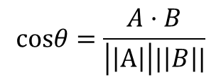
数据挖掘算法的实现
相似度计算
欧氏距离（Euclidean distance）：相似度=1/（1+距离）
皮尔逊相关系数（Pearson correlation）：度量两个向量的相似度，对用户的评级量级不敏感（狂躁者与忧郁者的评分向量相等）。
余弦相似度（cosine similarity）：
计算两个向量夹角的余弦值，如果两个向量方向相同，则相似度为1.0.

Slide 7
数据挖掘算法的实现
推荐引擎的评价指标——
最小均方误差（Root Mean Squared Error，RMSE）
交叉测试：将某些已知的评分值去掉，然后对他们进行预测，最后计算预测值和真实值的差异。

Slide 8

数据挖掘算法的实现
利用SVD提高推荐的效果
SVD（Singular Value Decomposition）奇异值分解
——简化数据，去除噪声，提高算法的结果
在某个奇异值的数目（r个）之后，其他的奇异值都为零——数据集中仅有r个重要特征，而其余特征都是噪声或冗余噪声。

Slide 9
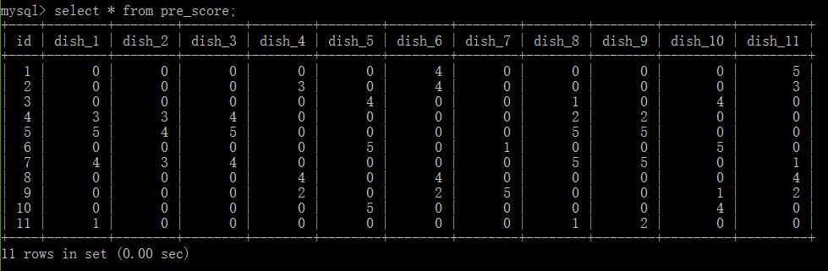
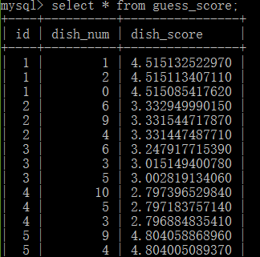
数据挖掘算法的实现
利用MySQL数据库进行数据的存储
Pre_score 原始评分矩阵，未评分菜品的评分值为0；
Guess_score 推荐菜品存储表单

Slide 10
网页的设计与实现
在dreamwaver cs6中完成对网页中按钮，文本框等元素的编辑、修改
调用数据库中的数据，完成对登录用户密码对应度的检测、用户已购菜品、已评价菜品、推荐菜品的展示
以超链接连接各网页，实现用户从登陆到到最后完成购买的全过程

Slide 11
网页的设计与制作
外卖网站首页
已评价菜品
登录
登录注册 页
评价菜品页
登录
注册用户页
注册

Slide 12
效果展示

Slide 13
软件设计总结
从实际的需求出发到最后将功能的实现，锻炼了我们的工程的思维，团队的意识，通过协做成了一件对我们来说比较困难的任务。
从网页开发0基础到现在可以写出4部分，从挖掘算法连网页的试错，到算法连接到数据库，无论是动手实践的能力，还是理论学习掌握的能力都得到了很大的提高

Slide 14
Thank You

